Slide 1

2026-1 개별연구
Week15: 최종발표
특정 사무프로세스 자동화를 위한 주요 모듈 및 UI/UX 개선연구
이웅희
동국대학교 공과대학 컴퓨터공학전공
2026. 06. 10
DONGCOMDOCS PROJECT
15 MIN PRESENTATION

Slide 2
Agenda
01
연구 배경 및 프로젝트 목표
업무별로 상이한 정형 문서의 처리 프로세스 플랫폼화 배경
02
시스템 아키텍처 소개
프로세스 등록, 제출, 레이아웃 분석, 문서 분석 실행, 결과 산출 및 저장까지의 흐름
03
핵심 AI 모듈 구현
템플릿 레이아웃 분석, 다중 분석 엔진, docType 분류와 필드 추출
04
시스템 구현과 배포
React/Express/Prisma/PostgreSQL 기반 구조와 Railway 배포
05
심화 연구 로드맵
프롬프트 편집 UI, 분석 방식별 평가 파이프라인, 사용자 평가 시스템
DONGCOMDOCS PROJECT
CONFIDENTIAL

Slide 3
SECTION 01
연구 배경 및 프로젝트 목표
업무별로 상이한 정형 문서의 처리 프로세스 플랫폼화 배경
DONGCOMDOCS PROJECT
CONFIDENTIAL

Slide 4
연구 배경 및 프로젝트 목표
01
학사 서류업무 편의성 증가
장학, 현장실습, 대학원 연계 과정 등 다양한 서류 제출을 동반하는 업무들에 소요되는 시간, 자원 절약
“다양한 정형 문서들의 레이아웃 분석 및 데이터 추출, 저장까지를 하나의 플로우로 만들어서, 문서 제출부터 결과 산출까지 단일 웹 시스템 하에서 동작하도록 만들자”
02
재학생 입장에서의 편의성 증가
기존 서류 제출 시 활용하던 메일 방식에 비해 오발송 및 서류 누락 가능성을 배제
03
데이터 활용 가능성
모니터링 대시보드로부터 각 프로세스 별로 참여인원현황 등 데이터를 손쉽게 파악 가능
DONGCOMDOCS PROJECT
CONFIDENTIAL

Slide 5
SECTION 02
시스템 아키텍처 소개
프로세스 등록, 제출, 레이아웃 분석, 문서 분석 실행, 결과 산출 및 저장까지의 흐름
DONGCOMDOCS PROJECT
CONFIDENTIAL

Slide 6
시스템 아키텍처
01
프로세스·규칙 등록
02
템플릿 업로드
03
스키마 확정
04
학생 제출
05
규칙 검증
06
재분석·다운로드
프로세스 이름,기간, 필요 제출서류 등을 등록
PDF 템플릿 업로드 및 레이아웃 분석
추출한스키마를 시각화된 Bbox과 대조 검토하여 추가/삭제 및 확정
기간 내 파일 업로드 및 이력 관리
파일명·필수 슬롯·제출 조건 확인
docType 분류, 필드 추출, XLSX/ZIP
업무 담당자의 프로세스 등록부터 재학생의 서류 제출, 다시 업무 담당자의 분석 결과 다운로드까지를 단일 웹 시스템으로 연결합니다.
DONGCOMDOCS PROJECT
CONFIDENTIAL

Slide 7
SECTION 02
핵심 AI 구현 모듈
템플릿 레이아웃 분석, 다중 분석 엔진, doctype 분류와 필드 추출
DONGCOMDOCS PROJECT
CONFIDENTIAL

Slide 8
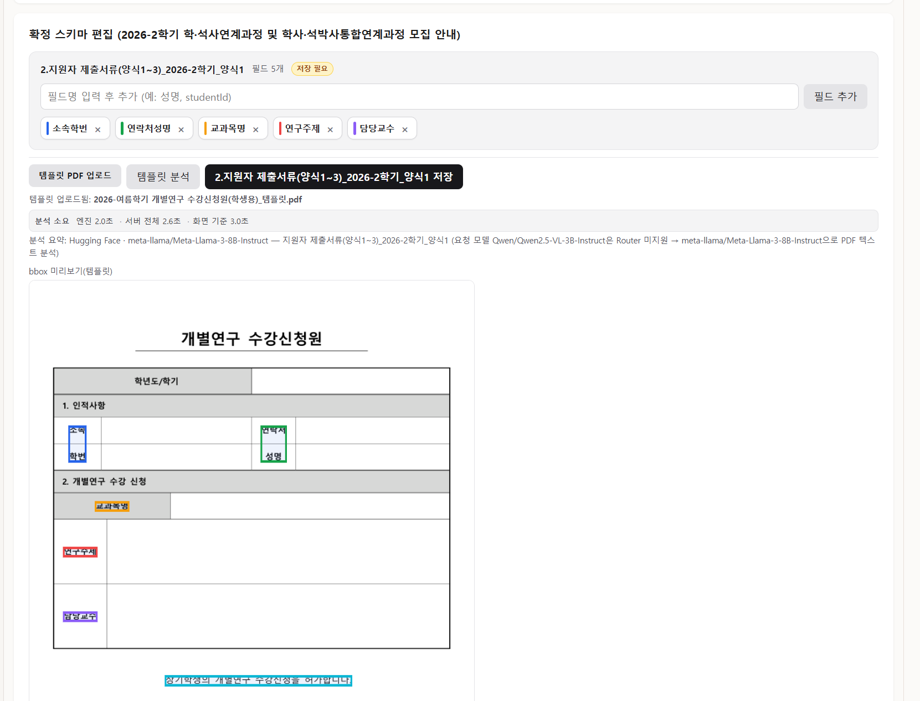
레이아웃 분석 모듈
PDF 템플릿이 바뀌어도 필드 스키마와 bbox를 다시 분석할 수 있도록 설계했습니다.
“문서 양식이 바뀌어도, 새 문서의 스키마와 위치 정보를 다시 추출합니다.”
구현 포인트
• 3가지 방식의 분석 엔진 중 선택하여 사용 가능
• 스키마 추출이 잘 되지 않은 경우, 사용자가 수동으로 추가 생성 및 삭제 가능
• UI 상에서 Bounding Box를 표시해서, 편리한 대조가 가능
DONGCOMDOCS PROJECT
CONFIDENTIAL

Slide 9
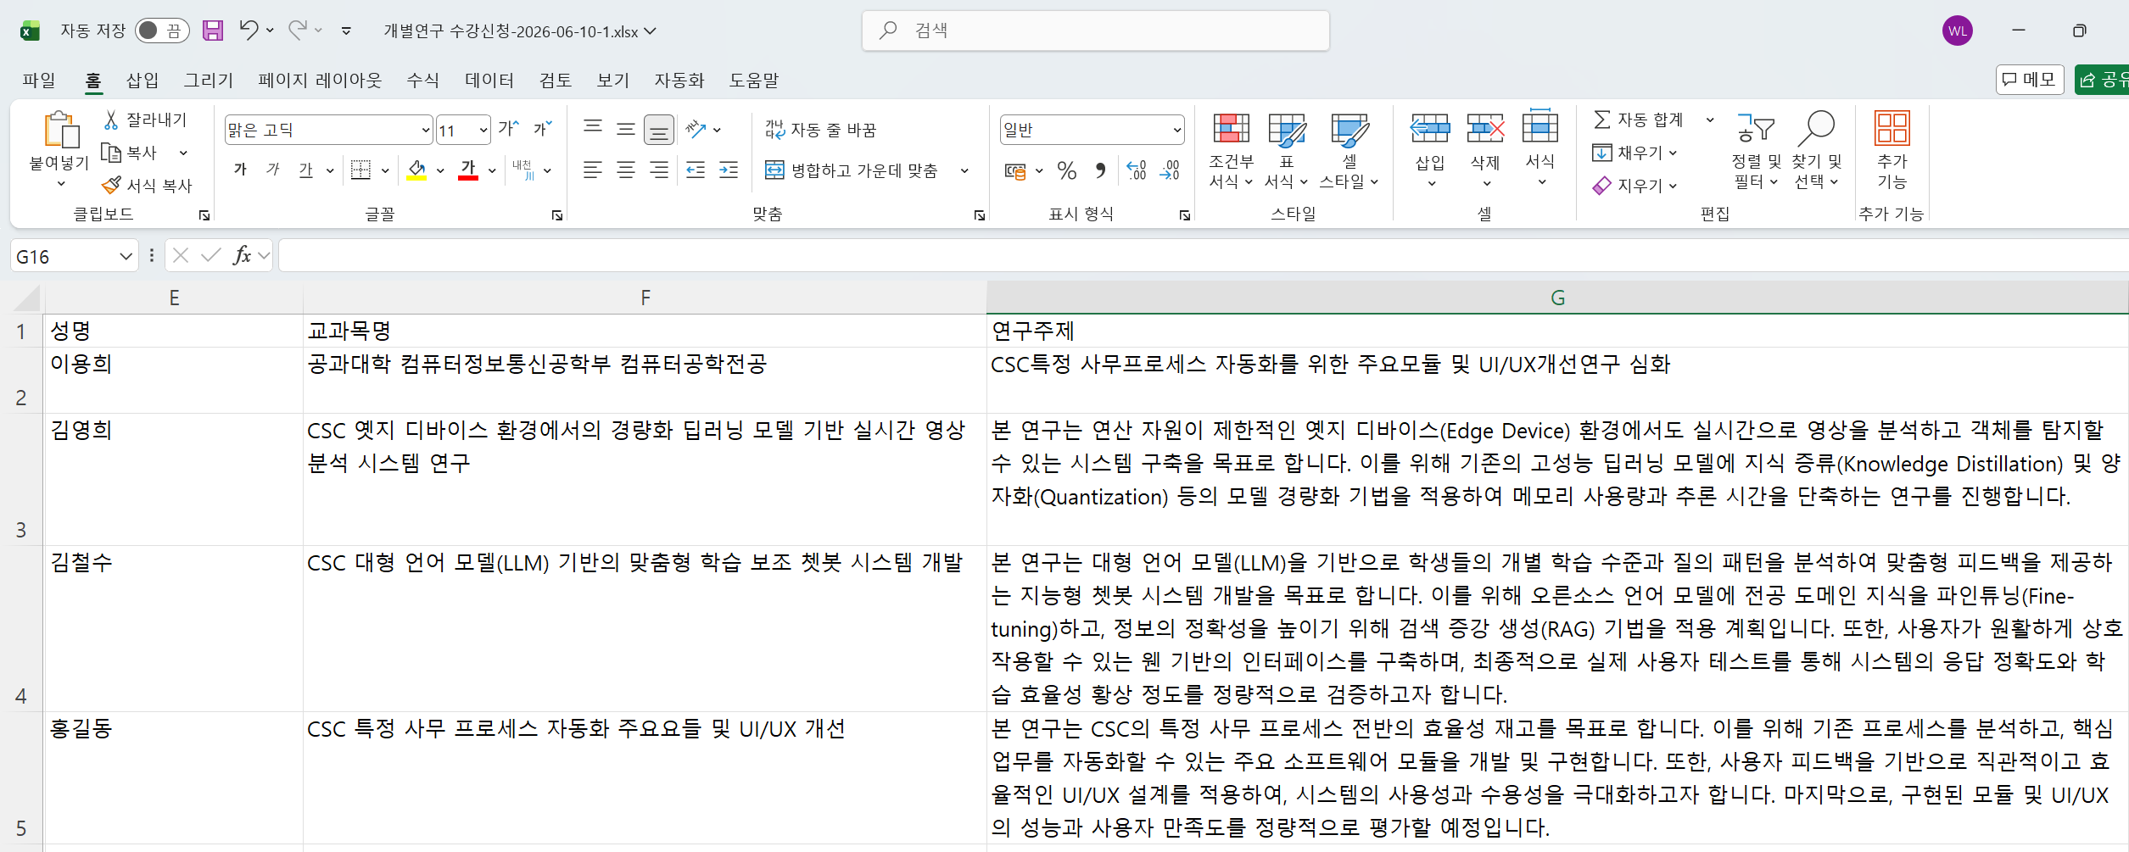
제출 서류에 대한 분석 결과 저장
AI에 의해 산출된 스키마 기반으로 각 속성값을 뽑아서 Excel로 저장 가능하게 설계했습니다.
“더 이상 모든 문서를 사람이 직접 확인하지 않아도 됩니다.”
구현 포인트
• 제출된 파일들에 대하여 저장된 스키마 기반 Value 추출
• 엑셀 및 ZIP 파일로 저장 가능
DONGCOMDOCS PROJECT
CONFIDENTIAL

Slide 10
다중 분석 엔진과 재분석 파이프라인
분석 엔진
01
엔진 선택지 제공
01
vLLM 터널
02
HuggingFace
03
Donut
환경·비용·정확도에 따라 엔진 선택
로컬/터널 기반 멀티모달 모델 연동
Router API 기반 텍스트·비전 모델 활용
NAVER Clova DocVQA/CORD, 로컬 transformers 권장 (Hugging Face Faillback)
02
동일 프로세스에 대한 반복 분석 가능
스키마 기반으로 동일 기준 반복 분석
분석 흐름
03
결과 산출 및 데이터 집계
분석 후 XLSX/ZIP으로 결과 정리
A
제출 파일 수집
C
필드 추출
D
결과 산출 및 저장
프로세스별 파일 분석
확정 스키마에 맞춰 값 추출
XLSX/ZIP 다운로드
DONGCOMDOCS PROJECT
CONFIDENTIAL

Slide 11
SECTION 03
시스템 구현과 배포
React/Express/Prisma/PostgreSQL 기반 구조와 Railway 배포
DONGCOMDOCS PROJECT
CONFIDENTIAL

Slide 12
기술 스택과 저장소 구조
학생·관리자 UI, API 서버, DB, AI 연동 로직을 명확히 분리했습니다.
01
Frontend
Vite / React / TypeScript
학생·관리자 화면
02
Backend
Express / Prisma
인증, 제출, 분석 API
03
Database
PostgreSQL
사용자, 프로세스, 제출, 스키마 저장
04
AI Integration
vLLM / HF / Donut(HF Fallback)
템플릿 분석과 재분석
05
Deploy
Railway
API / Web / Postgres 분리
DONGCOMDOCS PROJECT
CONFIDENTIAL

Slide 13
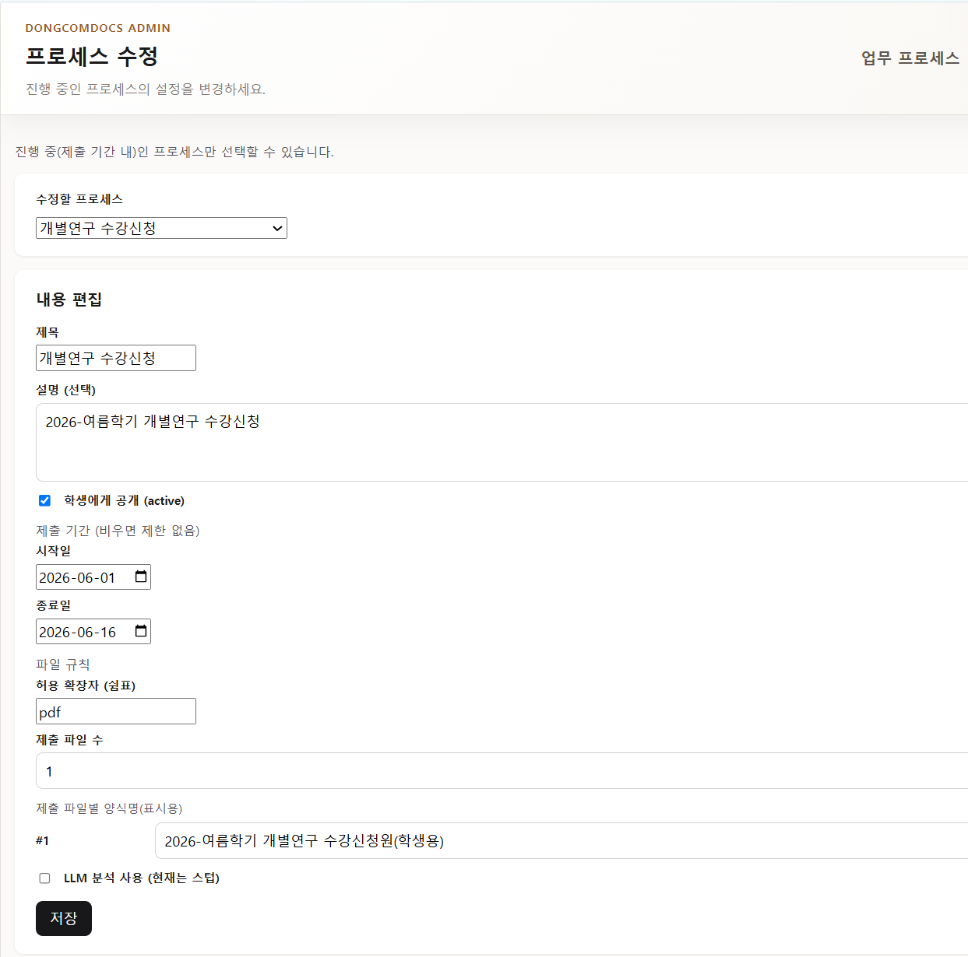
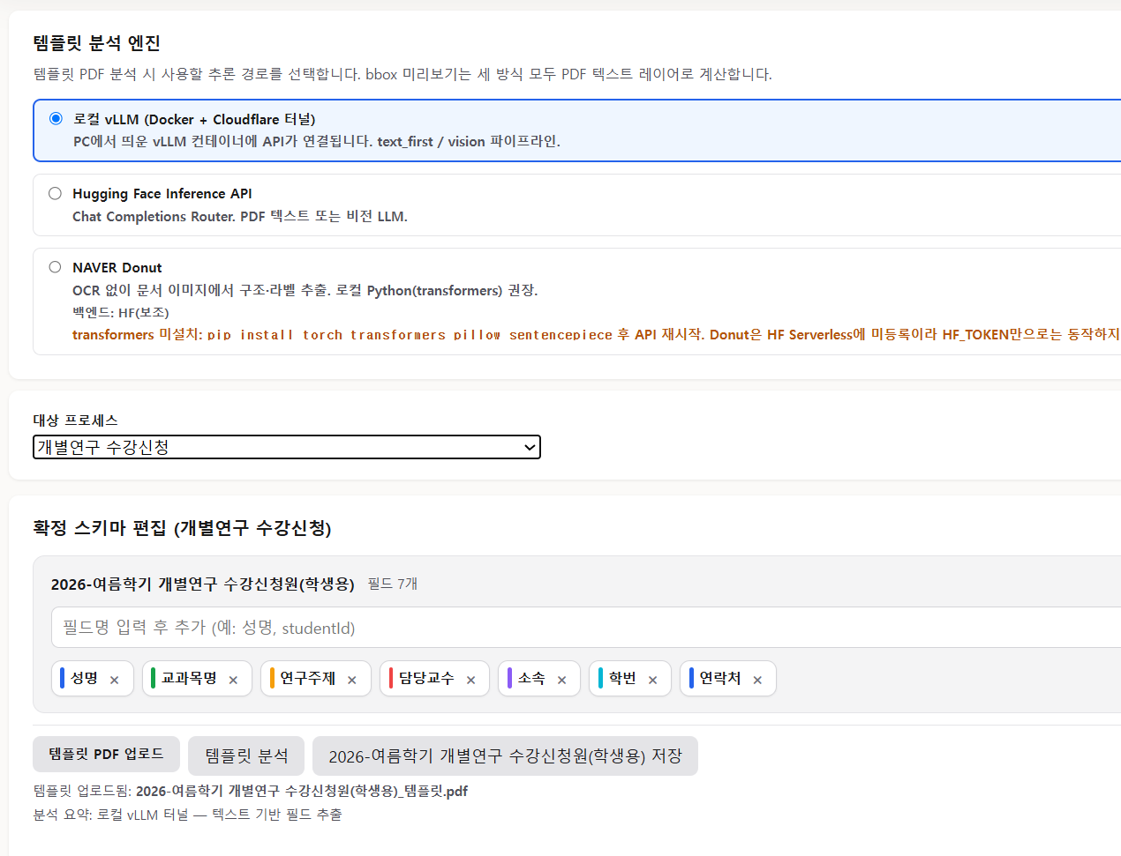
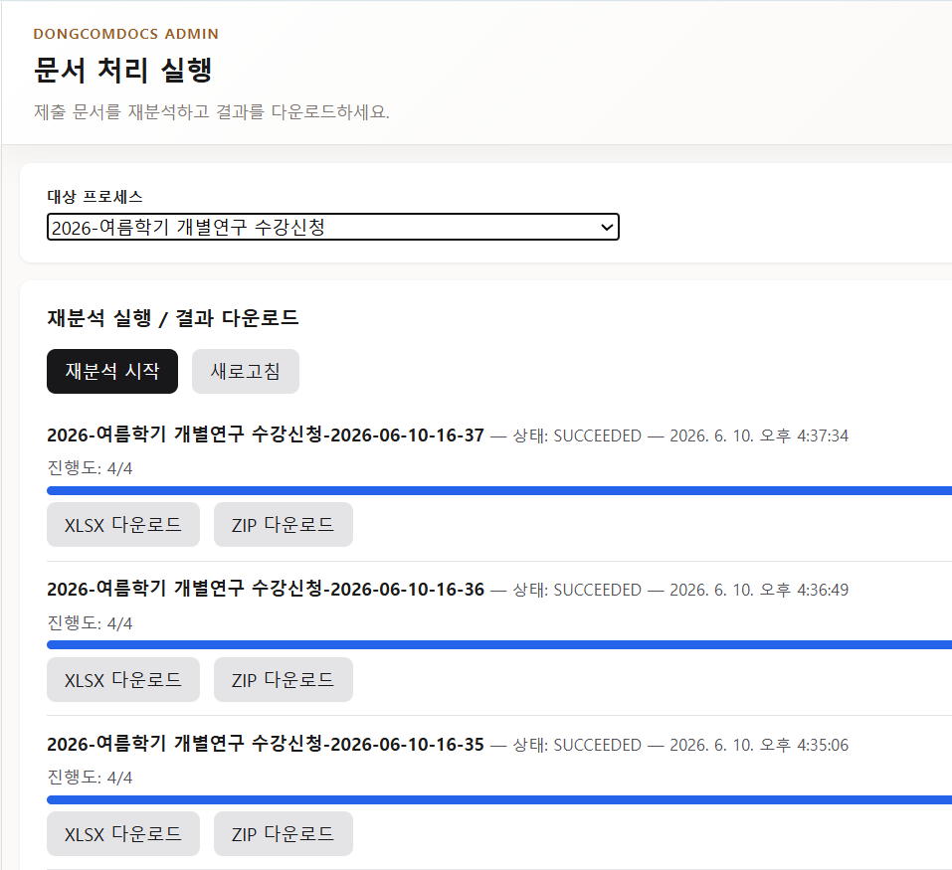
관리자 워크플로우 화면
DONGCOMDOCS PROJECT
CONFIDENTIAL

Slide 14
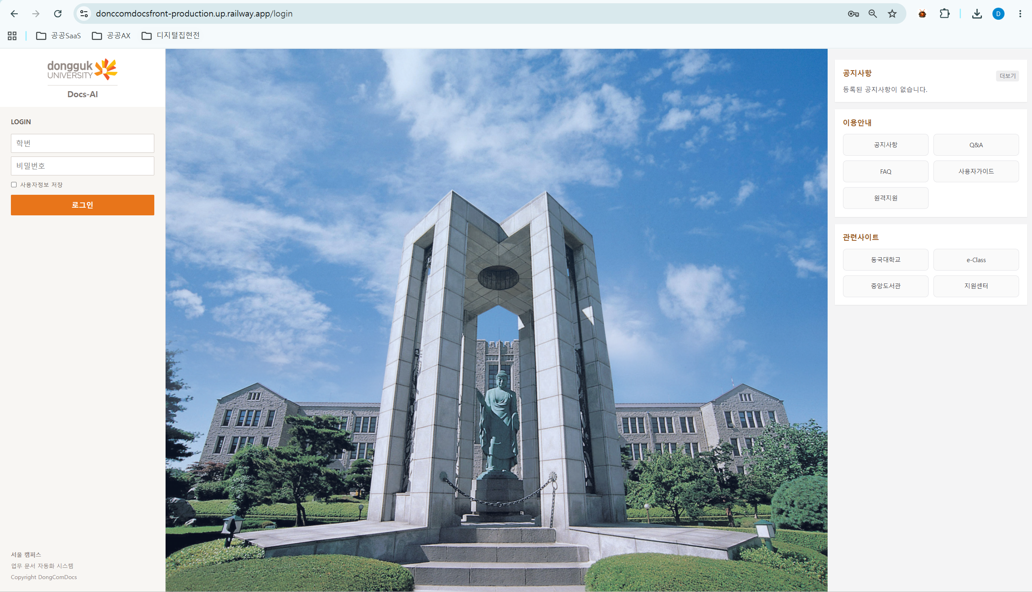
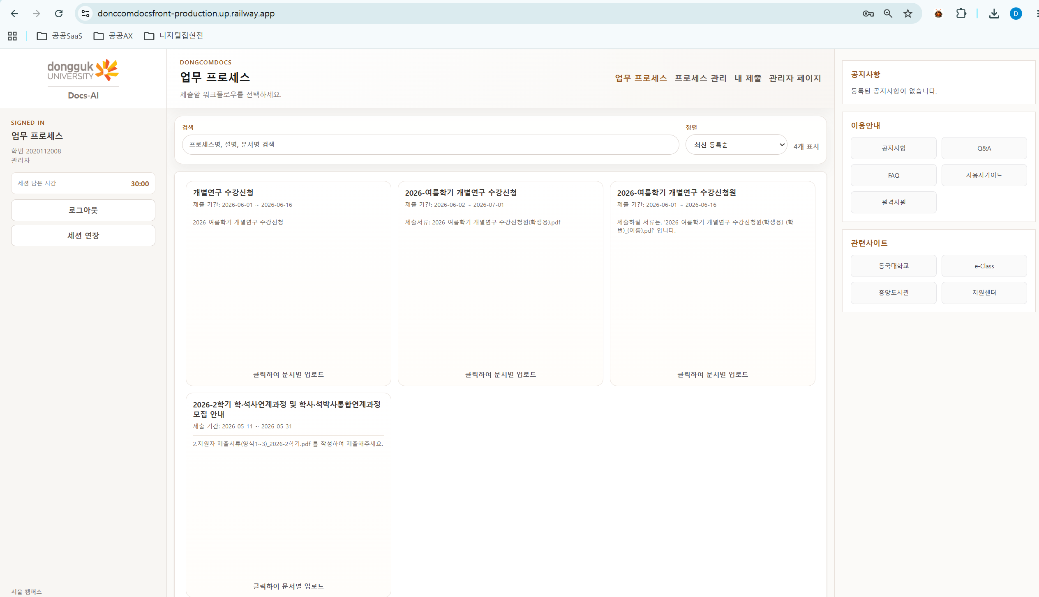
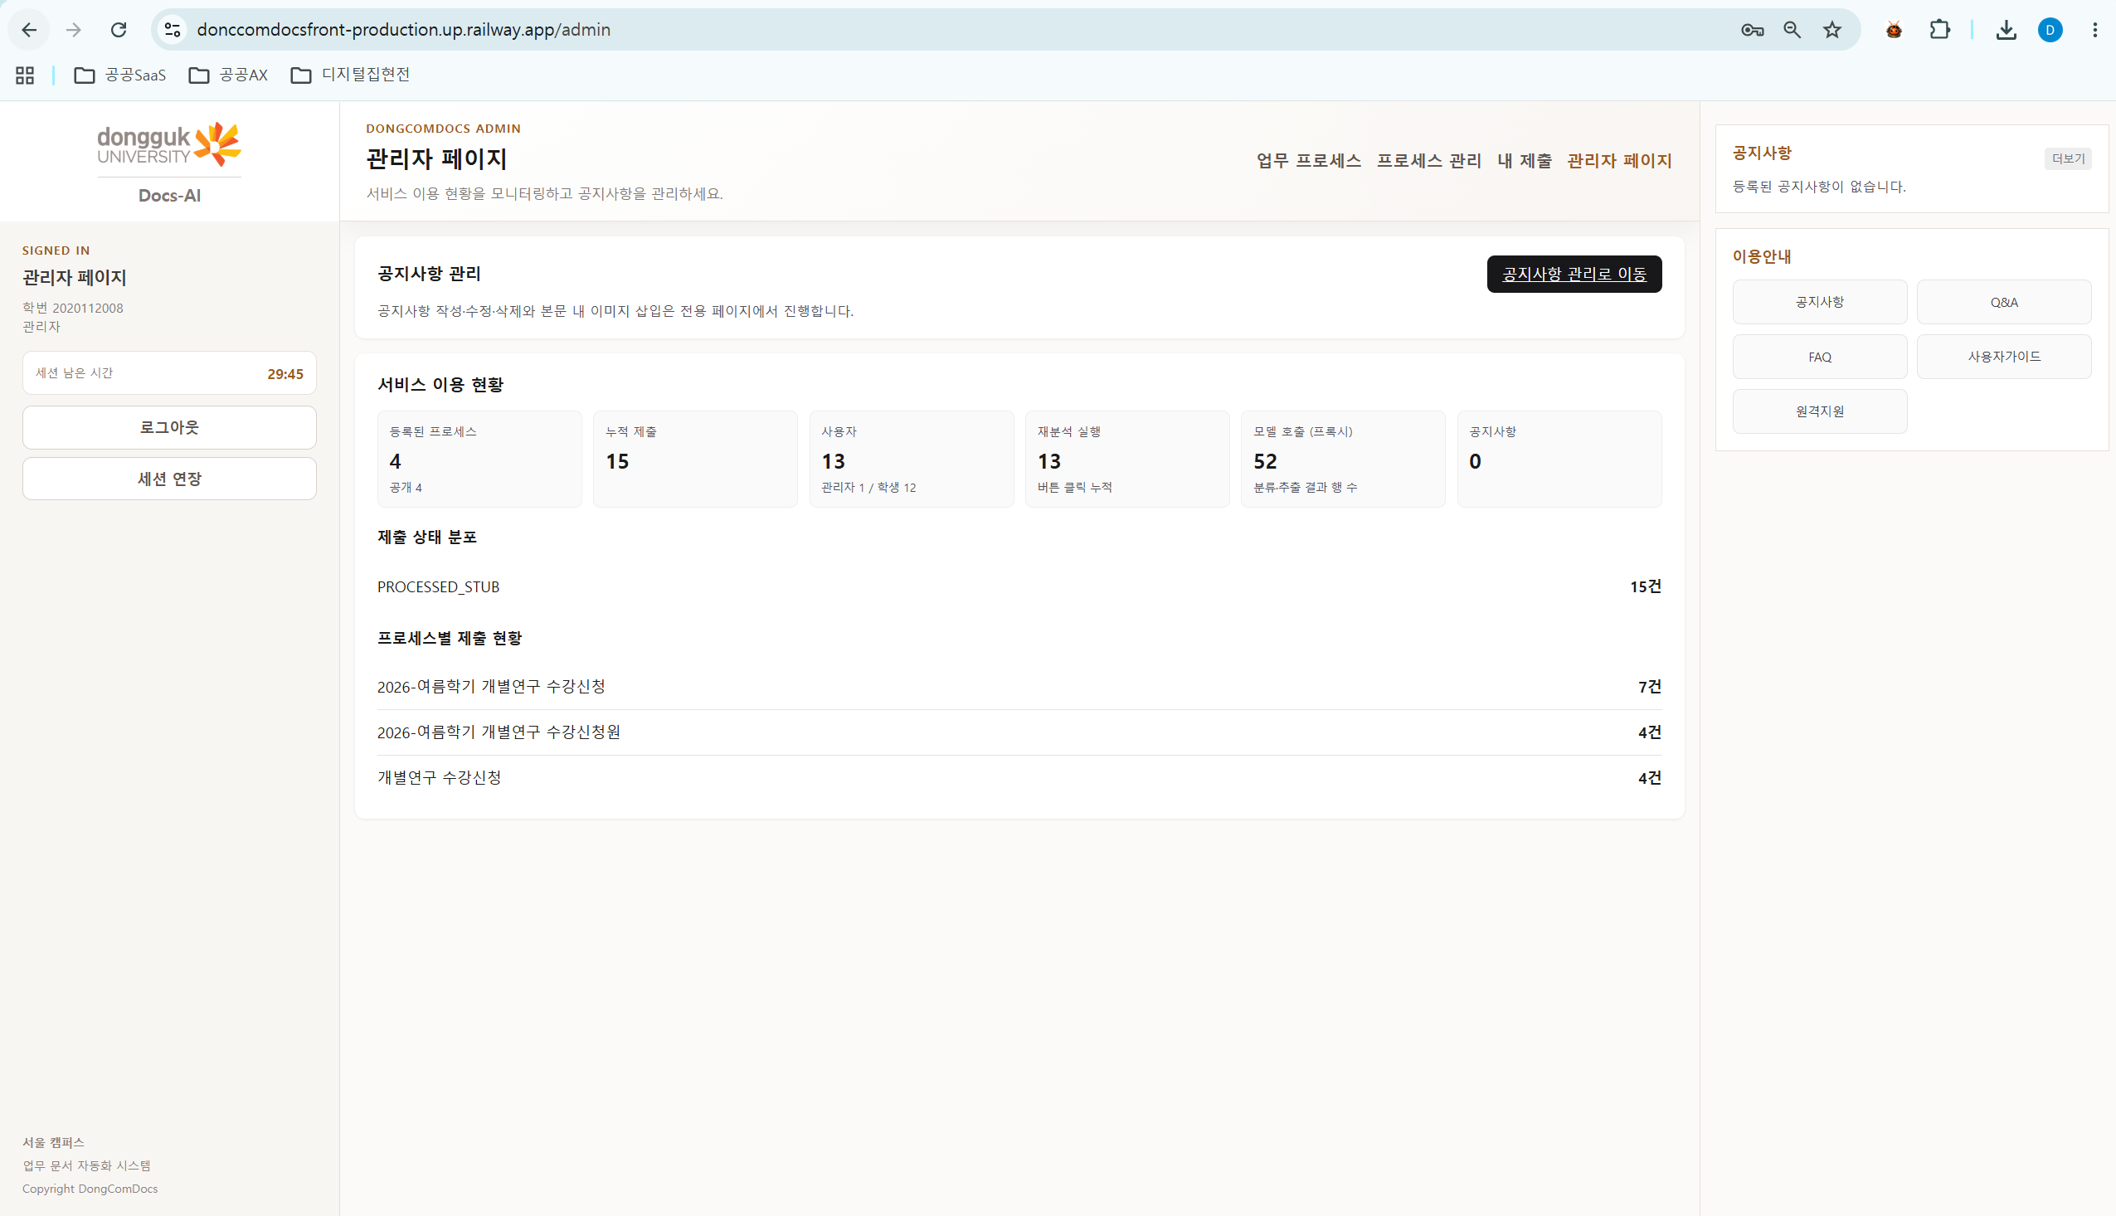
사용자 UI 화면
DONGCOMDOCS PROJECT
CONFIDENTIAL

Slide 15
심화 연구 로드맵
여름 계절학기에는 분석 품질을 검증하고, 사용자가 개입 가능한 운영형 시스템으로 확장합니다.
Phase 1
Phase 2
Phase 3
Phase 4
Prompt UI
Evaluation
User Feedback
Operationalization
사용자가 분석 프롬프트를 직접 확인·수정
HF / 로컬 모델 / Donut 방식별 평가 파이프라인 구축
관리자 기준의 결과 검토·평가 시스템 도입
실제 사무프로세스 적용성과 안정성 개선
심화 연구에서는 “자동 추출 정확도”뿐 아니라, 사용자가 결과를 신뢰하고 수정할 수 있는 운영 UX까지 검증합니다.
DONGCOMDOCS PROJECT
CONFIDENTIAL

Slide 16
Q&A
DONGCOMDOCS PROJECT
CONFIDENTIAL

Slide 17
감사합니다
DONGCOMDOCS PROJECT
CONFIDENTIAL

